Slide 1

ВВЕДЕНИЕ В МИКРОСЕРВИСНУЮ АРХИТЕКТУРУ

Slide 2
План
Монолитные приложения.
Микросервисная архитектура.
Как понять что у нас микросервисы?
Распределенные системы.
Критерии выбора Монолитной или Микросервисной Архитектуры.

Slide 3
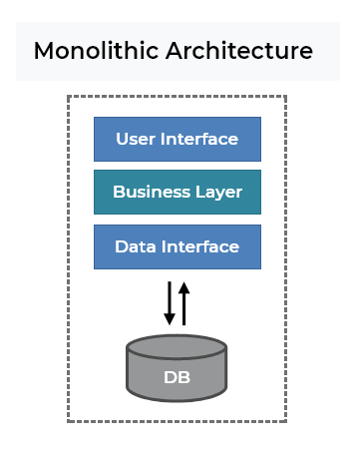
Концепция монолитного приложения
Различные компоненты приложения объединяются в одну программу на одной платформе.

Slide 4
Монолитные приложения
Состоят из:
базы данных
клиентского пользовательского интерфейса
серверного приложения
Все части ПО унифицированы, все функции управляются в одном месте.

Slide 5
Плюсы монолитной архитектуры
Консистентность системы за счет использования локальных транзакций.
Нет затрат на взаимодействие по сети, за счет этого лучшая производительность.
Упрощенная разработка и развертывание.
Для функционирования требуется меньше серверов.

Slide 6
Минусы монолитной архитектуры
С ростом проекта увеличивается сложность приложения.
Требуются мощные аппаратные ресурсы для поддержания необходимой производительности.
Сложность рефакторинга и внедрения новых технологий.
Любые изменения требуют полного повторного развертывания.

Slide 7
Плюсы микросервисной архитектуры
Писать и поддерживать небольшие сервисы проще, чем большие.
Практически из коробки получаем горизонтально масштабируемый и отказоустойчивый код.
Упрощается тестирование, т.к. требуется покрыть тестами лишь API, при этом замокав ответы внешних систем.
Высокая стабильность.
Разнообразие технологий.
Меньшая стоимость ошибок.
Значительно упрощается обновление системы, т.к. для добавления функциональности требуется обновить лишь часть системы.

Slide 8
Минусы микросервисной архитектуры
Система должна работать быстро, т.к. теперь ко времени выполнения самих операций требуется прибавлять время взаимодействия по сети.
Нужно иметь хорошую систему деплоя и развертывания новых виртуальных машин.
Требуется хорошее описание внешнего API.

Slide 9
Минусы микросервисной архитектуры
С появлением большого количества сетевого трафика накладывается большая ответственность на сеть и отказоустойчивость оборудования.
В связи с этим нужно при проектировании программы обязательно обрабатывать недоступность и ошибки от внешней системы.
Часто становится очень трудно разбить систему на сервисы из-за сильной связанности данных.

Slide 10
Как понять что у нас микросервисы?
Маленькие.
Сфокусированные, т.е. решают только одну бизнес-задачу.
Слабосвязанные, т.е. изменение одного сервиса не требует изменений в другом.
Высокосогласованные, т.е. содержат все нужные методы решения поставленной задачи.

Slide 11
Распределенная система
Взаимодействует несколько независимых систем.
Никто никому ничем не обязан.
Нет достоверной информации о состоянии других участников системы.
При этом вся система должна всегда функционировать.

Slide 12
Монолит vs. Микросервисы
Монолит | Микросервисы
MVP, Proof Of Concept. | Есть четкое понимание как будет развиваться приложение, какая функциональность потребуется в дальнейшем.
Нет понимания в какую сторону будет расти приложение. | Есть понимание какая будет нагрузка на приложение, какие части системы будут наиболее нагружены.
Разработка ведется силами маленькой команды, нет достаточной компетенции в DevOps и других процессах. | Какие-то части системы делаются как временное решение, которые будут заменены в дальнейшем.
Размер приложения небольшой, но критически важна консистентность данных. | Планируется хранение большого объема данных.

